Slide 1



宠物社交平台的设计与实现
大连东软信息学院
计算机与软件学院15级<一>班 专业：软件工程
答辩人：魏义海 导师：彭志豪副教授

Slide 2

主目录
课题背景及内容
系统分析与设计
结果结论总结
1
3
5
2
4
技术及研究路线
技术难点解决方案
延时符

Slide 3
课题背景及内容
课题背景
第一部分
相关研究
研究人群

Slide 4
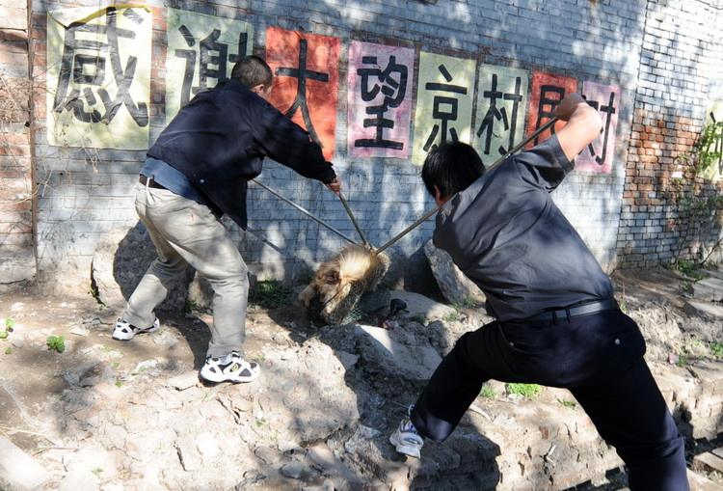
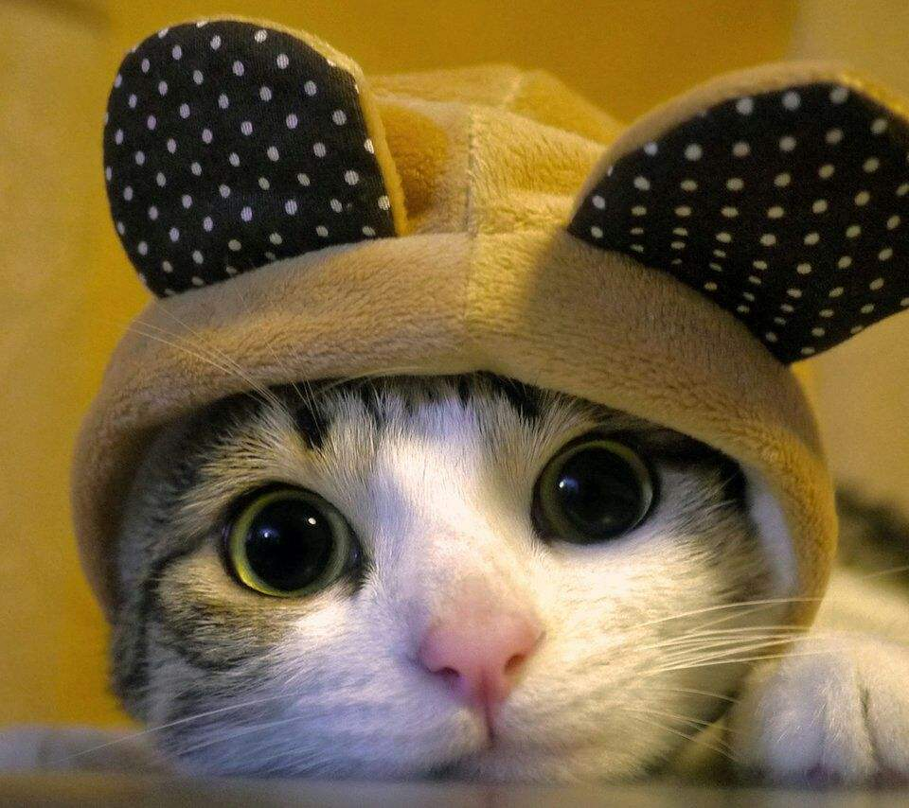
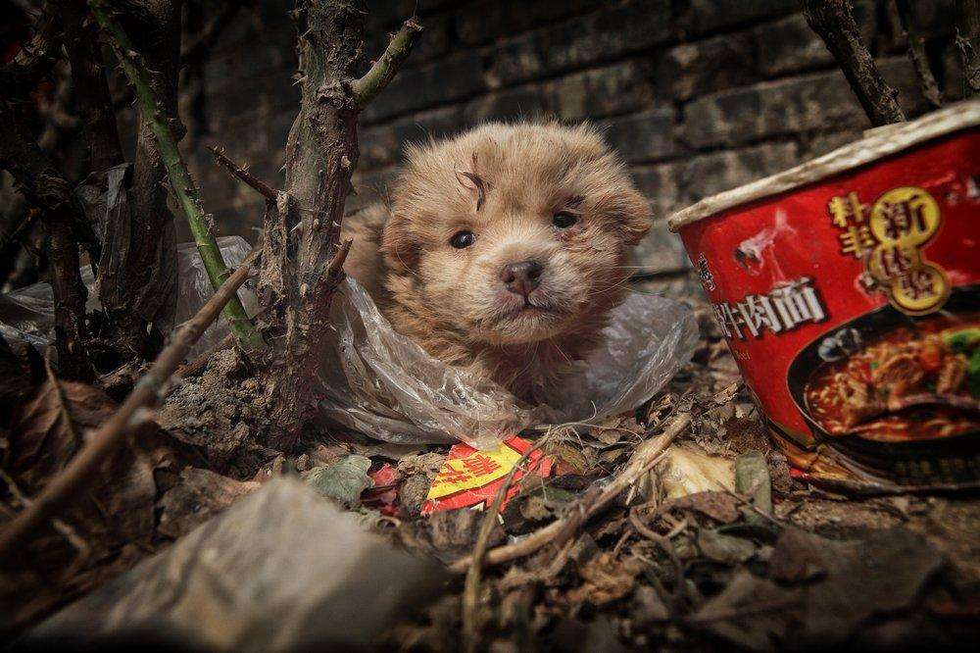
选题背景
行业大背景
随着人们生活水平的不断提高，人们越来越重视对宠物的关爱和照顾。特别是对于年轻人来说，能够花更少的时间养宠物是一件十分难的事情，工作以及生活的压力，我们也许会对自己的宠物忽视，我们希望有一个宠物交流平台可以提供便利的服务来管理我们的宠物，包括宠物粮食，宠物领养，以及留言交流，让养宠物不再是压力负担而是快乐。

Slide 5
相关研究
全国现状
最近《2018年中国行业白皮书》发布了一条数据，根据报告显示中国宠物（犬猫）消费市场规模达到1708亿，比2017年增长了27%细数据表明，城镇养狗人数达到了7355万人，这个数据乍一看挺吓人的，但是也分了养猫的人数加上养狗的人数，分开数据来看，则养狗的人群会比养猫的人群多，不过也证明中国人有绝大多数人正在养狗（猫）。
到底谁在养？
延时符

Slide 6
研究人群
70后
1
那都是什么样的人在养呢？能让消费程度比去年增长差不多27%，根据市场调查，养狗、猫的年纪大多处于90后或者80后，70后也有不过也可能是自己孩子为了给他们解闷买来的，但这种情况属于少数。养狗和养猫的人职业也有不同，百分之80的上班族女性都选择养狗，而学生党或者刚出来工作的实习生养猫比较多，这个数据也可以看出猫咪比较受年轻女孩喜欢。
2
80后
研究
人群
90后
3

Slide 7
技术及研究路线
技术路线
第二部分
研究路线

Slide 8
技术路线
SpringMVC
EasyUI
本系统的集成开发环境是IDEA，
使用MySQL数据库，服务器采用Tomcat，
使用Spring+Springmvc+Mybatis的开发框架。
本系统分为两部分，首先是网站前台
，也就是普通用户可以操作的界面。
其次是宠物管理后台，需具有管理员权限才能进入
。前台有四个模块组成，宠物粮食，宠物领养，
留言交流和网站公告。后台由九个模块组成，
用户管理，公告信息管理，公告留言管理，
宠物管理，宠物类别管理，宠物粮食管理，
宠物订单管理，领养管理和系统管理。
Spring
MyBatis
JavaScript,jQuery,Ajax
MySQL
延时符

Slide 9



研究路线
宠物领养
养宠物人群分析
对于流浪的动物我们总有种想去抱回家的感觉
需要研究面向的群体以及数量
宠物商店
针对性服务
为自己的小宠物购买日常用品或者粮食是必不可少的
尽肯能集成多功能实时便捷服务
宠物医院
人群的消费水平
周边宠物医院，让宠物更加健康
不同的人群有不同的消费水平，针对这点可以
设置一些盈利的主要方向和人群

Slide 10
系统分析与设计
系统分析
第三部分
系统设计

Slide 11
系统分析
分析
设计
开发
测试
延时符

Slide 12
系统分析
1.从资料显示，每年饲养宠物的人数不断增加，90后，80后占据市场主要位置。
1
用户人群
3
用户需求
3.根据市场调研结果，宠物社区能够方便他们饲养宠物，生活交流
2.市场价值主要来自不同用户群体的消费，广告投放
2
市场价值
4.需求分析以及技术，市场价值估算，都可行
4
项目可行性
延时符

Slide 13
系统设计
宠物社交平台的开发目标是按照一般的后台管理的管理和开发模式，使用本专业课程“软件工程”以及“SpringMVC框架的使用”上所学到的技术对系统进行开发设计，设计宠物社区交流平台，方便喜欢宠物的人士在上面对宠物的管理以及交流发布留言动态，此外宠物社交平台也开发了一套后台管理系统功能，实现对所有用户的宠物以及宠物信息管理，包括对宠物粮食，宠物救助的管理，这样我们不仅在照顾宠物的时候更加方便而且我们还能互相交流。
系统设计目标
延时符

Slide 14
技术难点解决方案
前后端的数据传递
第四部分
表结构的关联查询
详细的后台管理

Slide 15
技术难点
技术难点在于后台传值到前端的渲染，使用EasyUI，js，Ajax等技术,需要写大量的js代码，尤其是DatagrideId组件的使用，相对来说比较复杂，后端封装对象以json的格式给前端传值，第二个难点就是整个项目中的表结构关联查询，用户与宠物的关联，用户与留言的关联，第三个难点就是后台管理系统中管理员对用户，宠物，宠物粮食，留言交流的详细管理。
延时符

Slide 16
结果结论总结
结果结论
第五部分
未来展望
参考文献
感谢语

Slide 17
结果结论
根据宠物社区课题的设计与实现，完成了从项目构建之初的基本功能，能够成功的运行在Windows系统下的一个Web项目，使用Spring+SpringMVC+MyBatis架构技术完成对项目整体框架的搭建，前端使用EasyUI，Javascript，Jquery技术。最终实现宠物社区平台系统的完整功能，本系统最终用于用户对宠物的方便管理，包括宠物管理，宠物粮食购买， 社区的留言交流，以及及时的接收站长发布的网站公告信。
首先，本系统所占据是优势是可行性和潜在的未来市场价值，宠物社区能够满足广大用户群体的需求，帮助我们在繁忙的工作和生活之余也对宠物不失悉心的照顾，同时也对社会上的流浪动物提供帮助，通过管理员发布宠物领养信息，我们能在第一时间内获取需要领养的宠物信息。在本系统中也有简单的用户互动功能，即发布留言动态信息，我们可以看到宠物社区里面发布的留言，当我们需要建议的时候，当我们需要分享快乐的时候，我们随时可以来宠物社区分享自己的趣事，分享自己与自己喜欢的宠物的一点一滴。
延时符

Slide 18
未来展望
就整个系统而言，我认为我的系统还有些地方做的不够好，作为一个宠物社区平台，还缺乏对于宠物的医疗以及护理，我认为可以继续再迭代开发新的功能，有一个宠物医院模块，这样我们的宠物生病或者其他的帮助，我们能第一时间联系到宠物医院，不至于耽误宠物的病情。另外需要完善的功能就是宠物粮食的购买流程，并没有真正的实现支付功能，由于条件有限，不参与商业价值，所以没有支付接口，希望后期如果有合作，我会更加完善此功能。
项目总结：宠物社区平台是一个集娱乐聊天，宠物管理，社会公益的一个Web端程序，秉承帮助用户计划旅行，社交约伴的宗旨。本项目界面设计美观大方，功能完善，操作简便，适合不同年龄段的旅行人群。
延时符

Slide 19
参考文献
[1] 管才路. 叶刚,耿伟,王立河. 基于Java的Mybaits生成持久层配置文件[J].电子技术与软件工程,2018,0(22):139-139.
[2] 韩兵,李晶晶,方英兰. 基于JDBC数据管理与查询优化的研究[J].计算机技术与发展,2018,28(9):176-180.
[3] 乔岚. 基于MyBatis和Spring的JavaEE数据持久层的研究与应用[J].信息与电脑,
2017,0(8):73-76.
[4] 朱琪. 基于MVC架构的课程网络教学系统的开发与设计[J].电子设计工程,
2018,26(23):85-88.
[5] 陈峰,于晋萍,何金成,陈行,刘相君. 基于SSM框架的辅助管理系统的设计与搭建[J].科技视界,2015,0(34):105-106.
[6] 葛萌,黄素萍,欧阳宏基. 基于Spring MVC框架的Java Web应用[J].计算机与现代化,2018,0(8):97-101.
1
2
参考文献
3
4
5
6

Slide 20
感谢语
THANKS!
大学生活即将结束，在此，我要感谢所有教导我的老师和陪伴我一齐成长的同学，他们在我的大学生涯给予了很大的帮助。本论文能够顺利完成，要特别感谢我的导师彭志豪副教授，彭志豪老师对该论文从选题，构思到最后定稿的各个环节给予细心指引与教导,使我得以最终完成毕业论文设计！
最后，我要向百忙之中抽时间对本文进行审阅，评议和参与本人论文答辩的各位老师表示感谢！
恳请各位老师批评指正！

